Slide 1


Giáo viên: Nguyễn Thị Thu Hoài

Slide 2





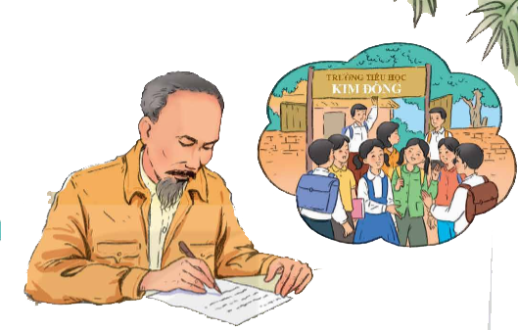
Notes:
Đây là bức thư Bác Hồ gửi HS cả nước nhân ngày khai giảng đầu tiên, sau khi nước ta giành được độc lập, chấm dứt ách thống trị hơn 80 năm của thực dân Pháp. Các em hãy nghe đọc thư Bác và nêu cảm nhận của mình về tình cảm và niềm tin của Bác Hồ đối với thiếu nhi Việt Nam.

Slide 3

Các em học sinh,
Ngày hôm nay là ngày khai trường đầu tiên ở nước Việt Nam Dân chủ Cộng hoà. Tôi đã tưởng tượng thấy trước mắt cái cảnh nhộn nhịp tưng bừng của ngày tựu trường ở khắp các nơi. Các em hết thảy đều vui vẻ vì sau mấy tháng giời nghỉ học, sau bao nhiêu cuộc chuyển biến khác thường, các em lại được gặp thầy gặp bạn. Nhưng sung sướng hơn nữa, từ giờ phút này giở đi, các em bắt đầu được nhận một nền giáo dục hoàn toàn Việt Nam. [...]
Các em được hưởng sự may mắn đó là nhờ sự hi sinh của biết bao nhiêu đồng bào các em. Vậy các em nghĩ sao? [...]
Trong năm học tới đây, các em hãy cố gắng, siêng năng học tập, ngoan ngoãn, nghe thầy, yêu bạn. Sau 80 năm giời nô lệ làm cho nước nhà bị yếu hèn, ngày nay chúng ta cần phải xây dựng lại cơ đồ mà tổ tiên đã để lại cho chúng ta, làm sao cho chúng ta theo kịp các nước khác trên hoàn cầu. Trong công cuộc kiến thiết đó, nước nhà trông mong chờ đợi ở các em rất nhiều. Non sông Việt Nam có trở nên tươi đẹp hay không, dân tộc Việt Nam có bước tới đài vinh quang để sánh vai với các cường quốc năm châu được hay không, chính là nhờ một phần lớn ở công học tập của các em. [...]
Ngày hôm nay, nhân buổi tựu trường của các em, tôi chỉ biết chúc các em một năm đầy vui vẻ và đầy kết quả tốt đẹp.
Chào các em thân yêu
Hồ Chí Minh
(Theo Hồ Chí Minh toàn tập)

Slide 4

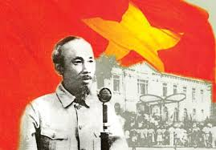
tên nước ta từ 2/9/1945 đến 2/7/1976.
Việt Nam Dân chủ Cộng hòa:

Slide 5
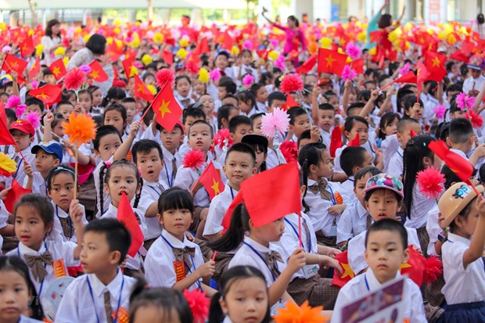
(học sinh) tập trung tại trường để chuẩn bị cho năm học mới.
tựu trường:

Slide 6
sự nghiệp lớn; ở đây có nghĩa là đất nước, giang sơn.
Cơ đồ:
Hoàn cầu
thế giới.
các cường quốc năm châu
các nước giàu mạnh trên thế giới.

Slide 7




Bài đọc là bức thư Bác Hồ gửi học sinh nhân ngày khai giảng đầu tiên sau khi nước ta giành được độc lập. Bác Hồ khuyên học sinh cần cố gắng học tập, rèn luyện để kế tục sự nghiệp của cha ông, xây dựng nước Việt Nam văn minh, giàu đẹp.

